Slide 1

HOSPITAL “CARLOS ALBERTO CORTEZ JIMENEZ”
SALA SITUACIONAL
UNIDAD DE INTELIGENCIA SANITARIA
S.E. 30 - 2025

Slide 2
UNIDAD DE INTELIGENCIA SANITARIA RED ASISTENCIAL TUMBES
Jefe de Unidad.
Lic. Karina Torrel Paez
Estadística.
Sra. Janet Ramírez Ramírez
Soporte Técnico.
Tec. Christian Yamunaqué Mejía
Vigilancia Epidemiológica.
Lic. Yaritza Zapata Távara

Slide 3

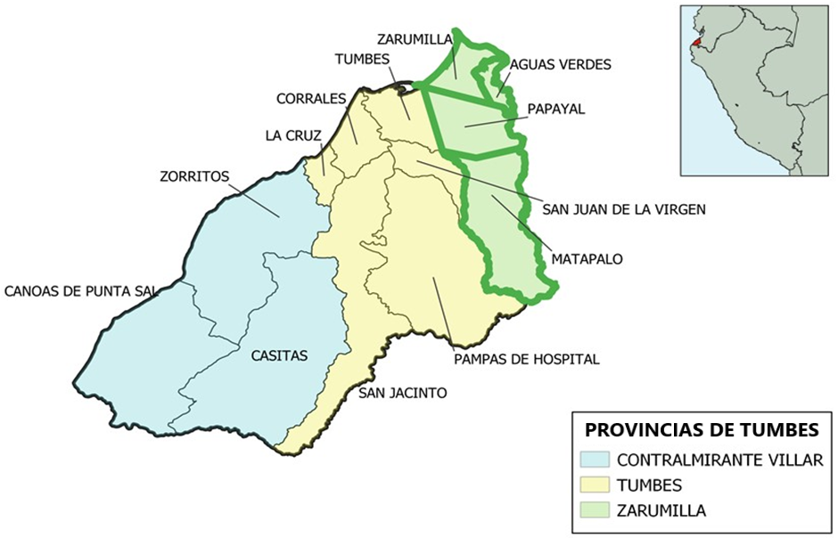
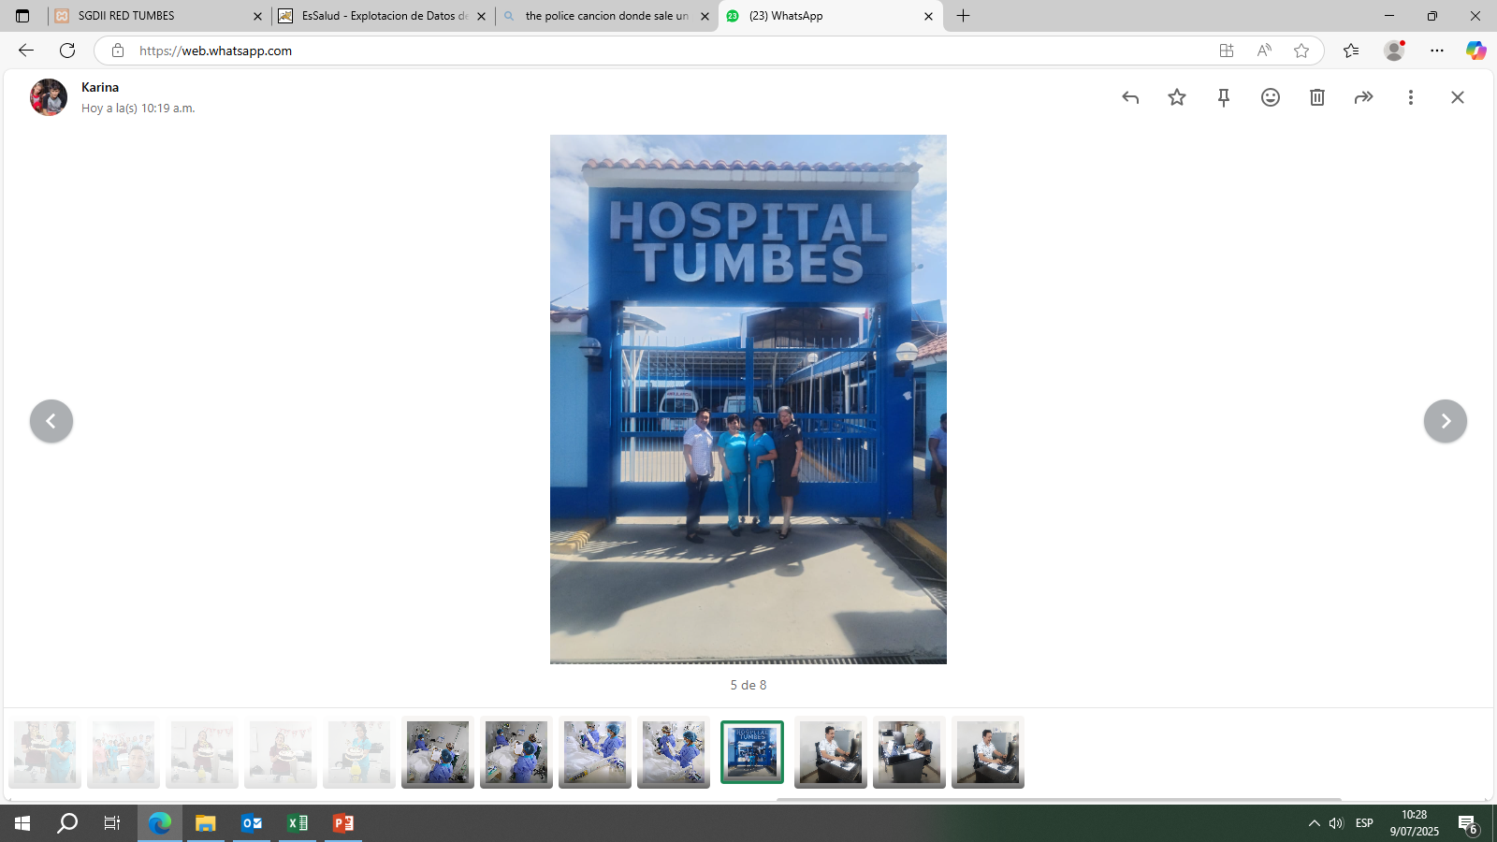
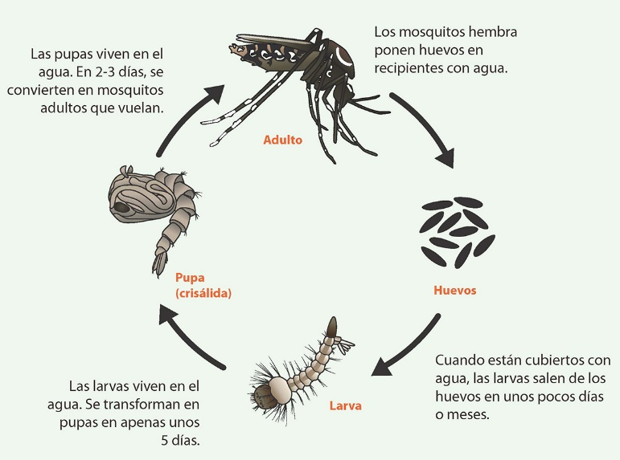


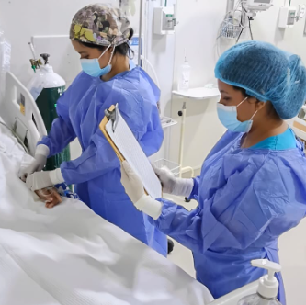


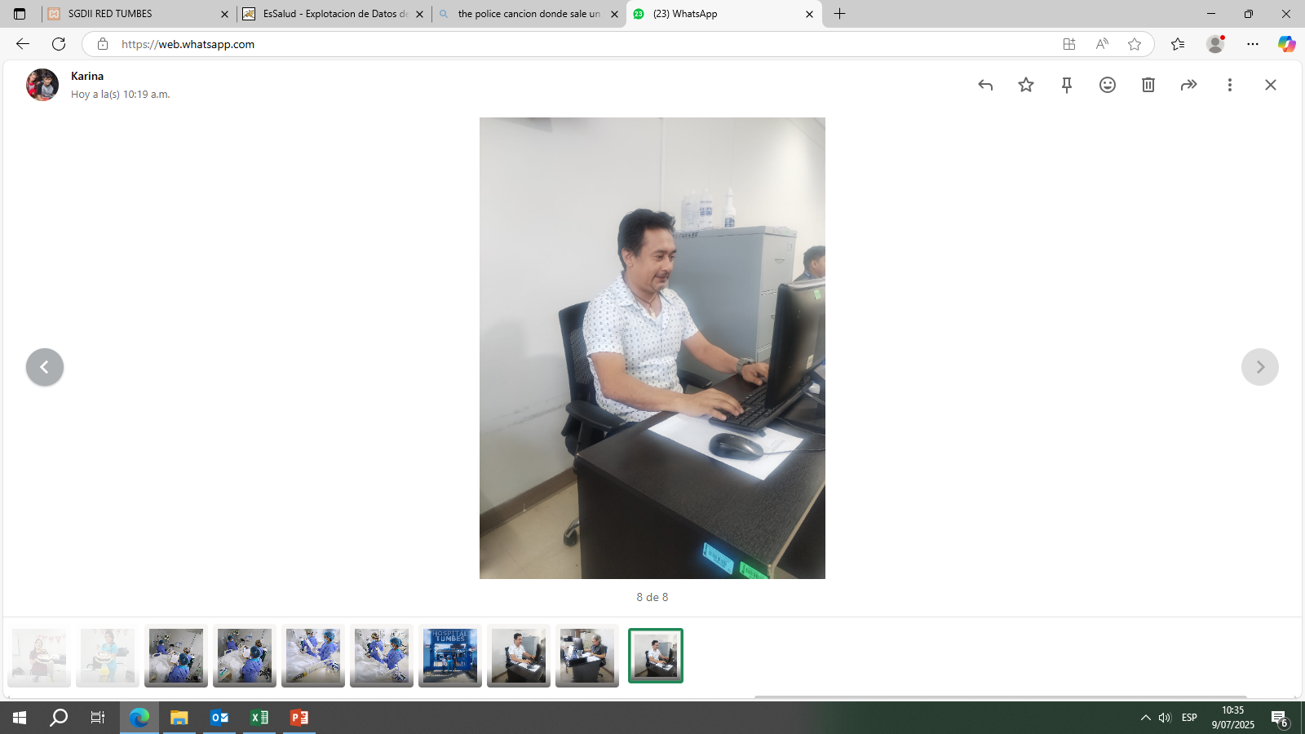
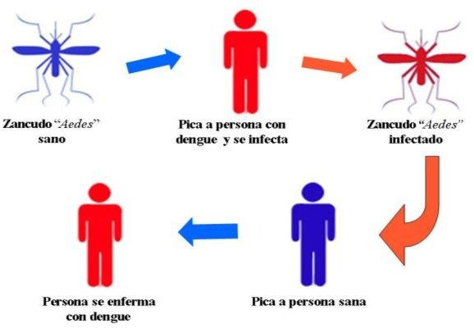
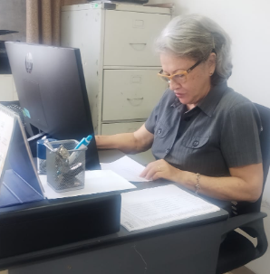
Ciclos de vida
¿Cómo se transmite el Dengue?
SALA SITUACIONAL DENGUE
HOSPITAL I CARLOS ALBERTO CORTEZ JIMENEZ
Semana Epidemiológica 01-30

Slide 4
DENGUE - 2025
HOSPITAL I CARLOS ALBERTO CORTEZ JIMENEZ (SE 01-30)

Slide 5





ESSALUD: COMPONENTES DE LAS ACCIONES FRENTE AL DENGUE
Articulación Intersectorial
Atención Integral
Paciente
Promoción de la Salud
Participación
Comunitaria
Vigilancia
Epidemiológica
Competencias en Manejo
Respuesta de Laboratorios
PARA EL CONTROL DEL DENGUE EN EL PERU ES NECESARIO EL TRABAJO MULTISECTORIAL Y ARTICULADO, QUE PERMITA CONTRIBUIR A LA DISMINUCION DE CASOS Y EVITAR LAS DEFUNCIONES POR LA ENFERMEDAD

Slide 6
DENGUE SIN SIGNOS DE ALARMA – HOSPITAL CARLOS CORTEZ JIMENEZ 2025
FUENTE: VIGILANCIA DE ARBOVIROSIS – NOTIFICADOS EN NOTIWEB
EQUIPO DE UIS – RED ASISTENCIAL ESSALUD TUMBES

Slide 7
DENGUE CON SIGNOS DE ALARMA – HOSPITAL CARLOS CORTEZ JIMENEZ 2025
FUENTE: VIGILANCIA DE ARBOVIROSIS – NOTIFICADOS EN NOTIWEB
EQUIPO DE UIS – RED ASISTENCIAL ESSALUD TUMBES

Slide 8
DENGUE GRAVE – HOSPITAL CARLOS CORTEZ JIMENEZ 2025
FUENTE: VIGILANCIA DE ARBOVIROSIS – NOTIFICADOS EN NOTIWEB
EQUIPO DE UIS – RED ASISTENCIAL ESSALUD TUMBES

Slide 9
CASOS DE DENGUE – HOSPITAL CARLOS CORTEZ JIMENEZ 2025

Slide 10












DENGUE: SALA SITUACIONAL
REPORTE DE LA SEMANA 19- 2025 (AL 12 DE MAYO 2025)
CASOS CONFIRMADOS
***CASOS PROBABLES
*CASOS SEMANA 30
CASOS SIN SIGNOS
+
=
CASOS CON SIGNOS
*CASOS SEMANA 29
DEFUNCIONES EPIDEMIOLOGICA *
00 relacionados
00 en investigación
CASOS GRAVES
536
00
REPORTE ACUMULADO 2025
CASOS ACUMULADOS
CASOS CONFIRMADOS ACUMULADOS
CASOS PROBABLES ACUMULADOS ***
DEFUNCIONES ACUMULADAS **
Fuente: Notiweb. Información Sujeta a Actualización
Fuente: Notiweb. Información Sujeta a Actualización

Slide 11
LEPTOSPIROSIS – 2025
HOSPITAL I CARLOS ALBERTO CORTEZ JIMENEZ (SE 01-30)

Slide 12
LEPTOSPIROSIS – HOSPITAL CARLOS CORTEZ JIMENEZ 2025
FUENTE: VIGILANCIA DE ARBOVIROSIS – NOTIFICADOS EN NOTIWEB
EQUIPO DE UIS – RED ASISTENCIAL ESSALUD TUMBES

Slide 13
FEBRILES – 2025
HOSPITAL I CARLOS ALBERTO CORTEZ JIMENEZ (SE 01-30)

Slide 14
FEBRILES – HOSPITAL CARLOS CORTEZ JIMENEZ 2025
FUENTE: VIGILANCIA DE FEBRILES – NOTIFICADOS EN NOTIWEB
EQUIPO DE UIS – RED ASISTENCIAL ESSALUD TUMBES

Slide 15
EDAS – IRAS – 2025
HOSPITAL I CARLOS ALBERTO CORTEZ JIMENEZ (SE 01-30)

Slide 16
EPISODIOS EDAS 2025 – HOSPITAL CARLOS CORTEZ JIMENEZ 2025
FUENTE: VIGILANCIA DE IRAS– NOTIFICADOS EN NOTIWEB
EQUIPO DE UIS – RED ASISTENCIAL ESSALUD TUMBES

Slide 17
EPISODIOS IRAS 2025 – HOSPITAL CARLOS CORTEZ JIMENEZ 2025
FUENTE: VIGILANCIA DE EDAS– NOTIFICADOS EN NOTIWEB
EQUIPO DE UIS – RED ASISTENCIAL ESSALUD TUMBES

Slide 18
CORONAVIRUS – 2025
HOSPITAL I CARLOS ALBERTO CORTEZ JIMENEZ (SE 01-30)

Slide 19
CORONAVIRUS – HOSPITAL CARLOS CORTEZ JIMENEZ 2025
FUENTE: VIGILANCIA DE CORONAVIRUS – NOTIFICADOS EN NOTIWEB
EQUIPO DE UIS – RED ASISTENCIAL ESSALUD TUMBES

Slide 20
